Slide 1
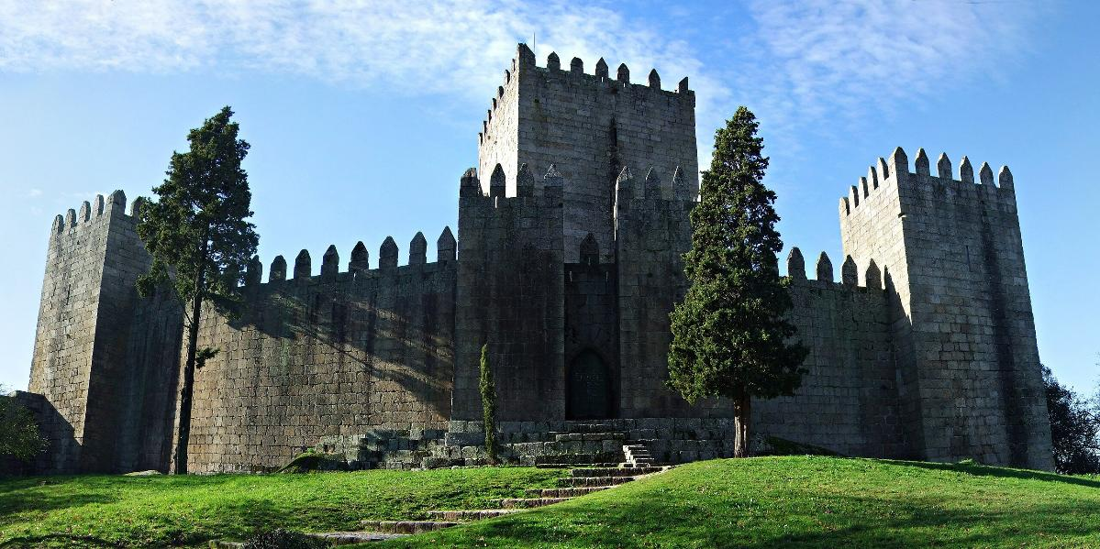
Guimarãe - Portugal

Slide 2
Guimarães est une ville du Portugal et capitale de la sous-région de l’Ave, située dans le district de Braga, dans la région du Nord. Elle est le chef-lieu d'une municipalité de 241,05 km2 et de 158 124 habitants (2011). Guimarães est une ville historique qui a joué un rôle très important dans la formation du Portugal

Slide 3
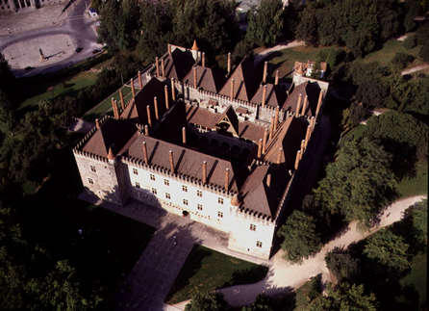
Le Palais des ducs de Bragance.

Slide 4
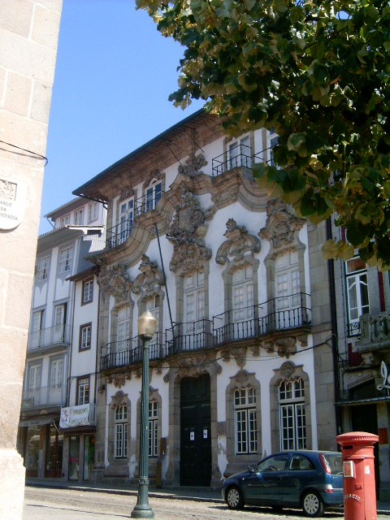

Slide 5
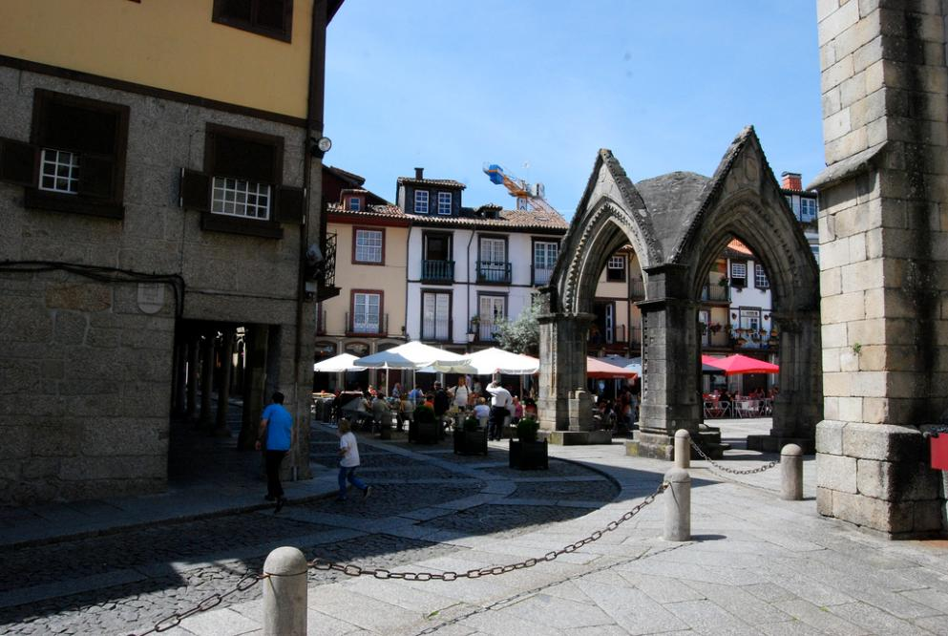
Guimarães

Slide 6
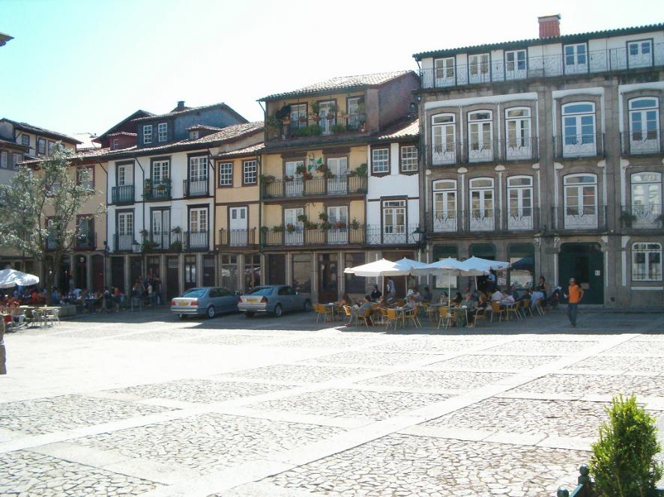
Largo da Oliveira, Guimarães, Portugal.

Slide 7
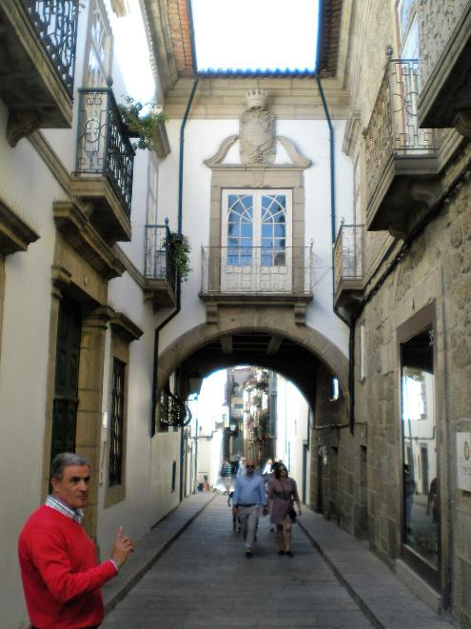
Église Notre-Dame de la Consolation à Guimarães

Slide 8
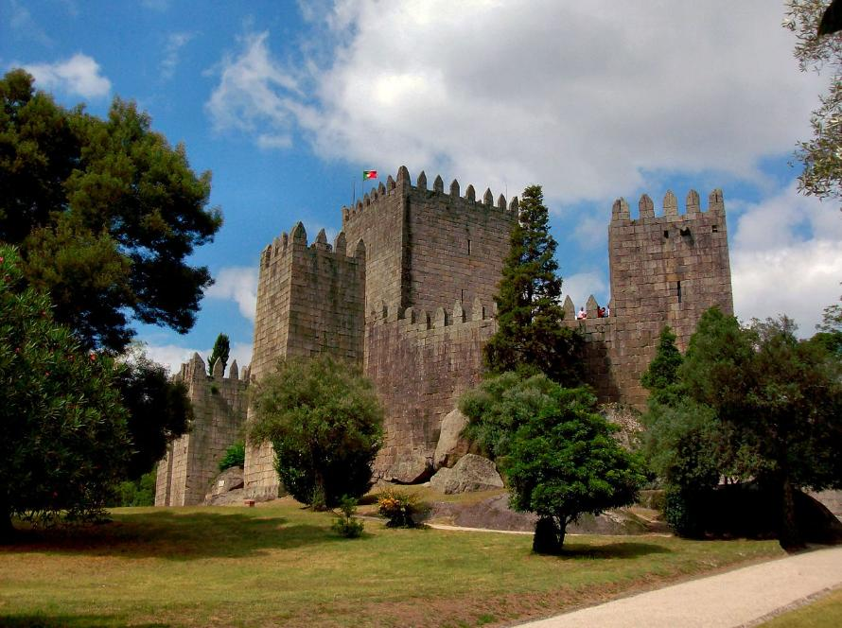

Slide 9
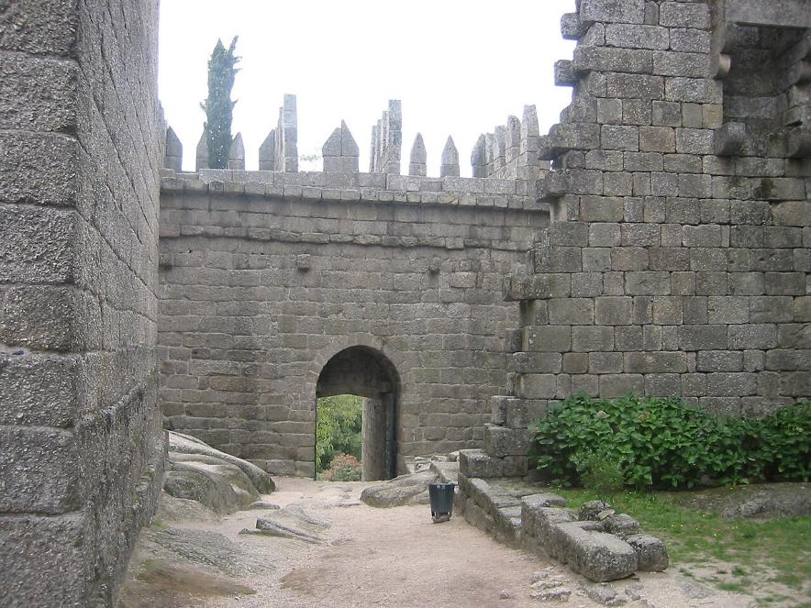

Slide 10
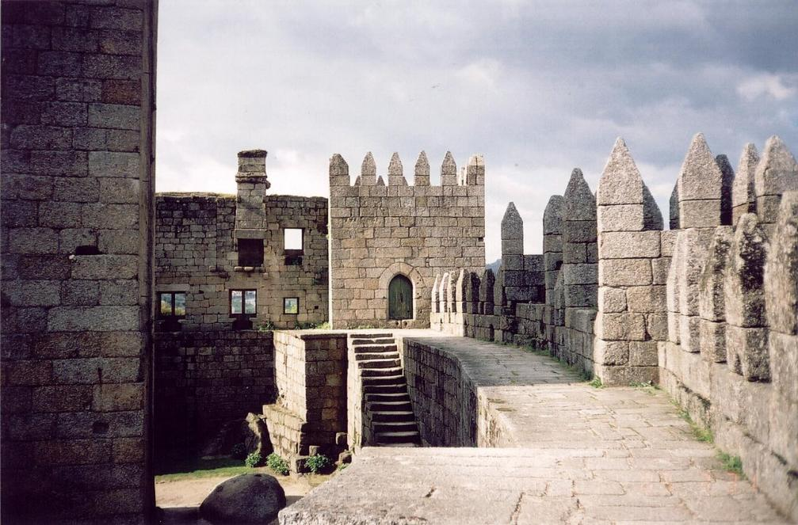

Slide 11
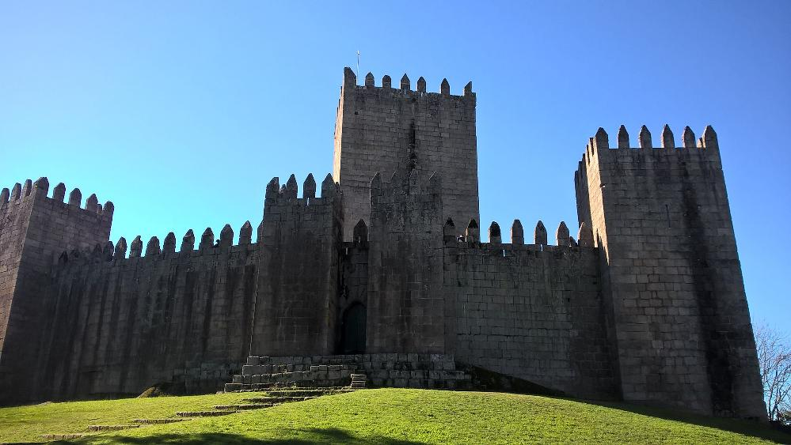

Slide 12
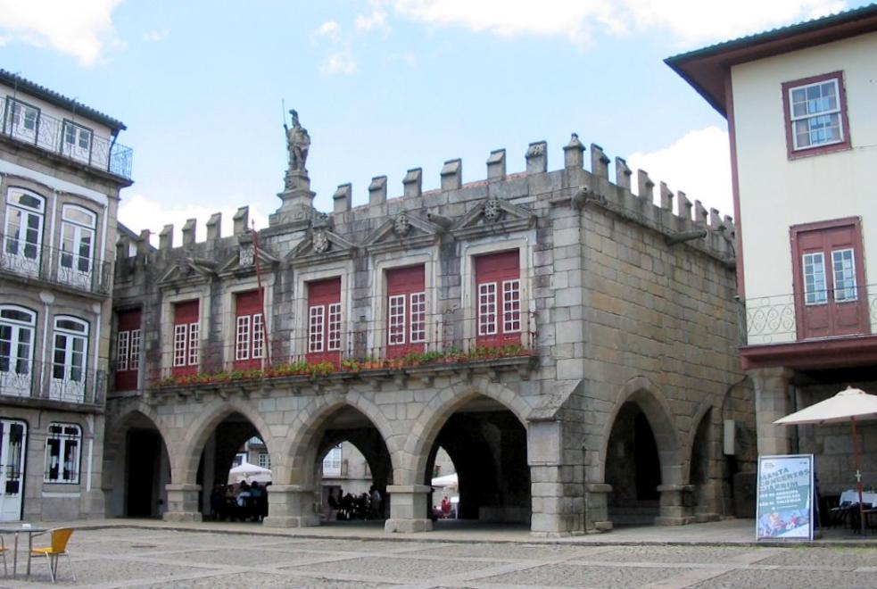
Antigos Paços do Concelho. Grand da Oliveira. Centre historique de Guimarães (Portugal)

Slide 13
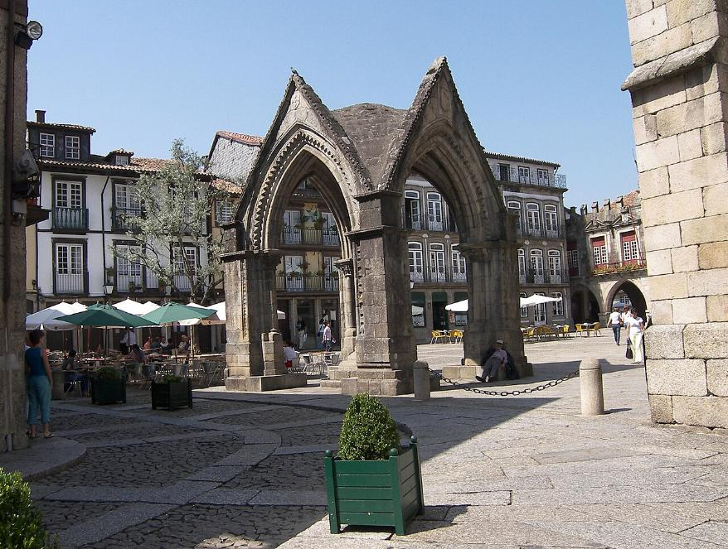
Praça da Oliveira et l'arche du XIVe siècle.

Slide 14
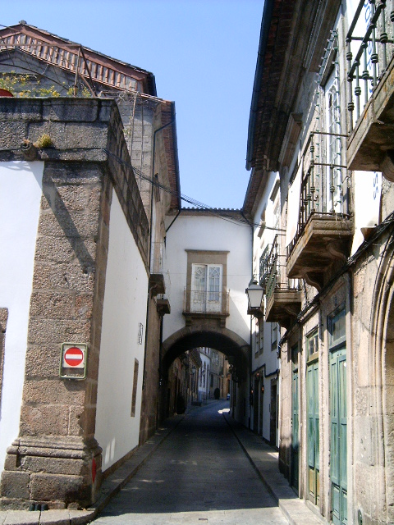
Rua santa Maria.

Slide 15
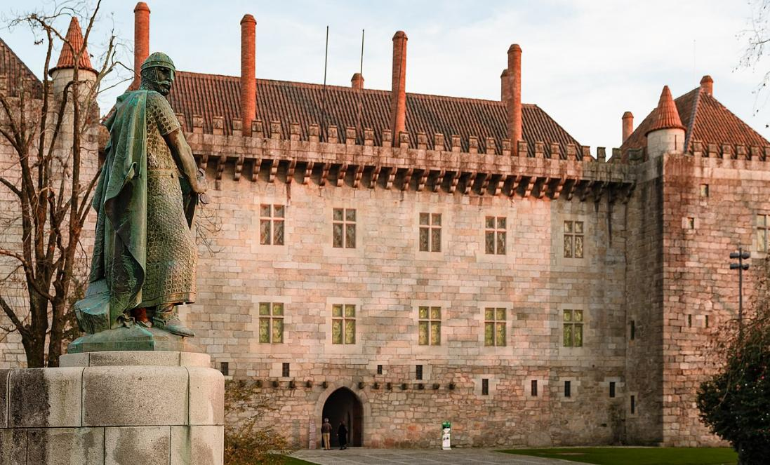

Slide 16
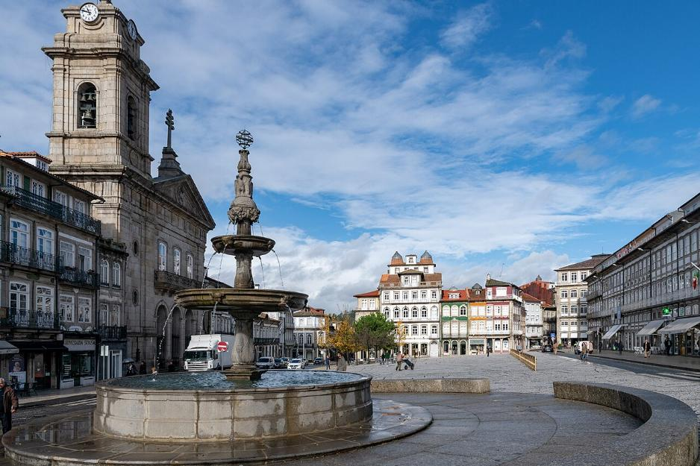

Slide 17
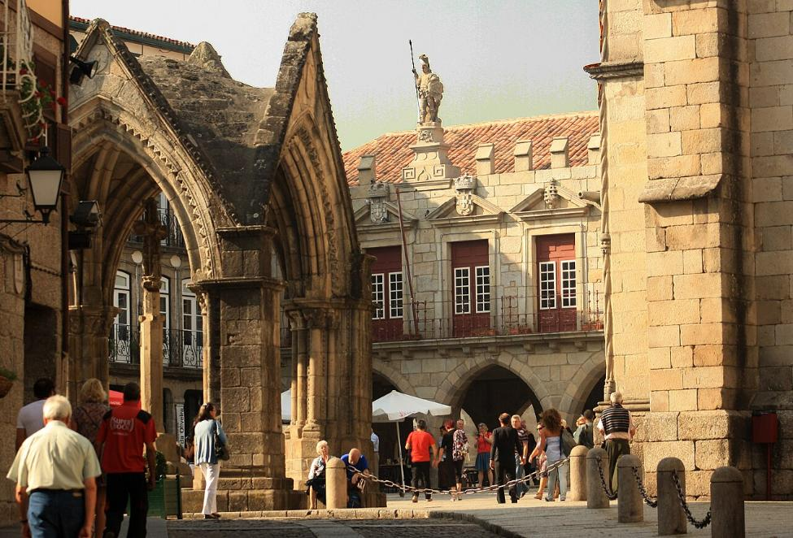
Praça da Oliveira dans le centre historique de Guimarães.

Slide 18
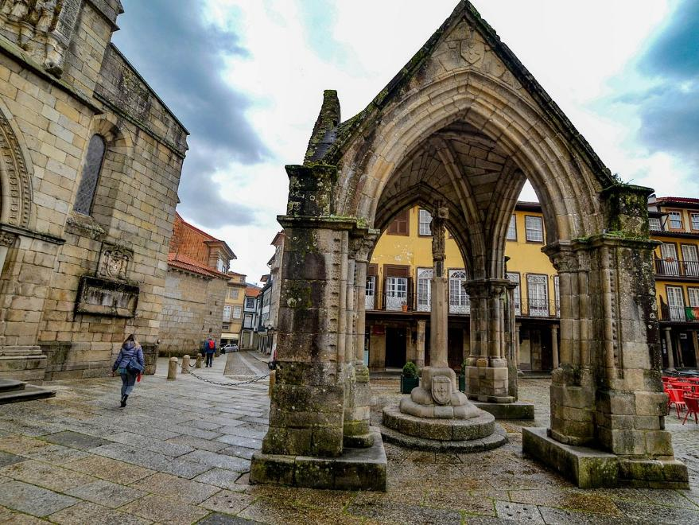

Slide 19


Slide 20
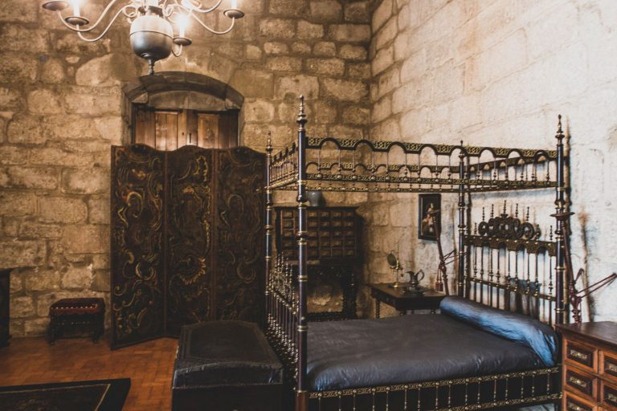

Slide 21
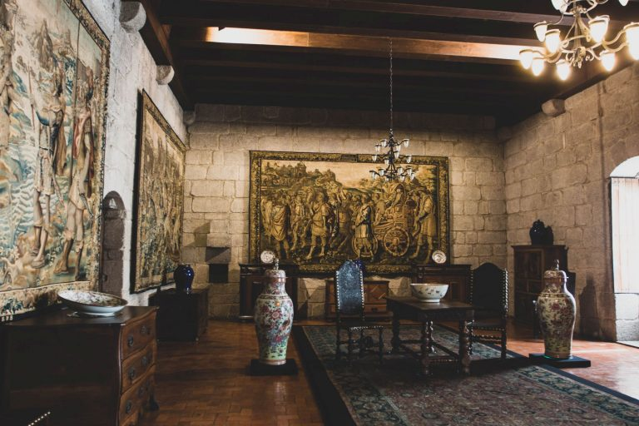

Slide 22
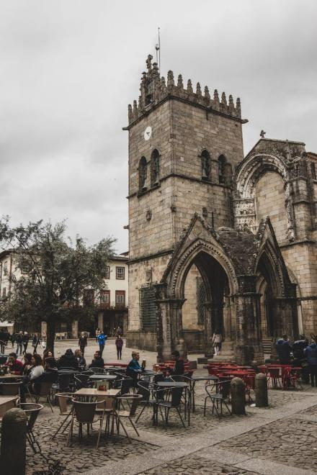

Slide 23
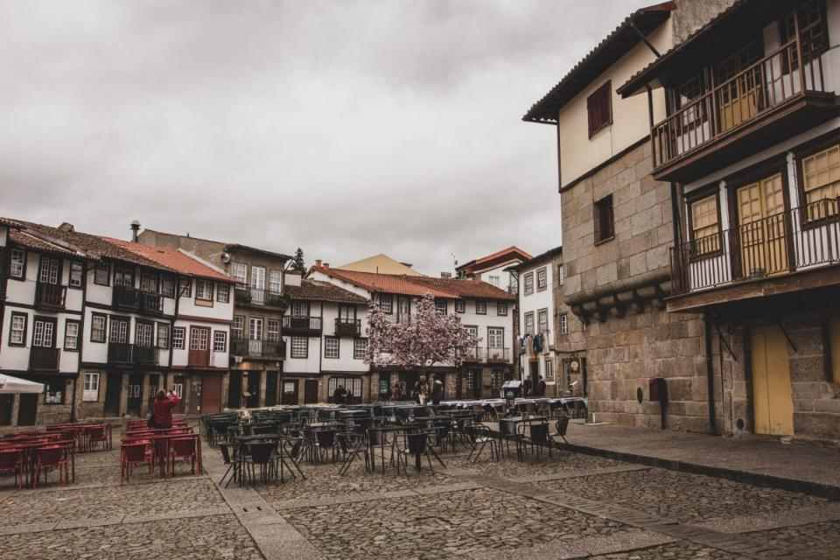

Slide 24
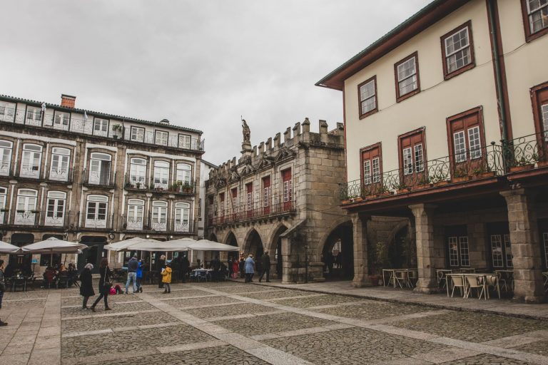

Slide 25
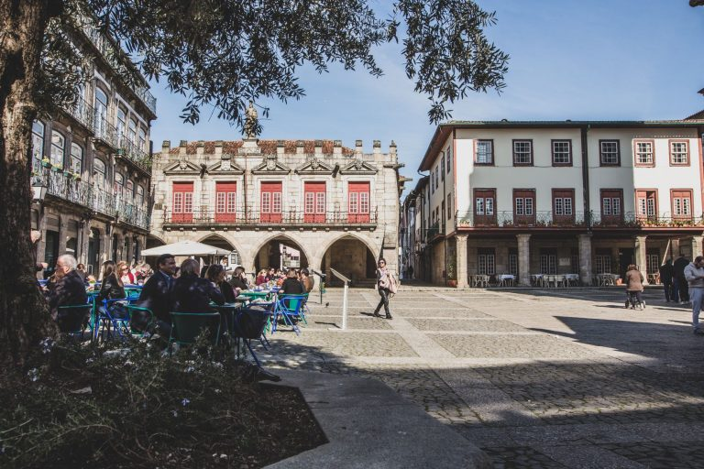

Slide 26


Slide 27
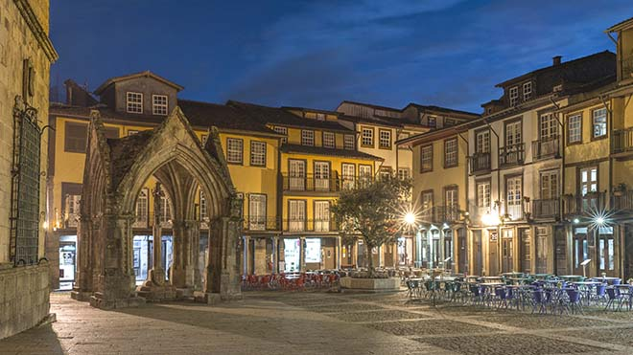

Slide 28
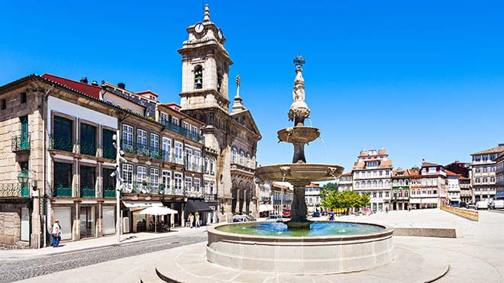

Slide 29
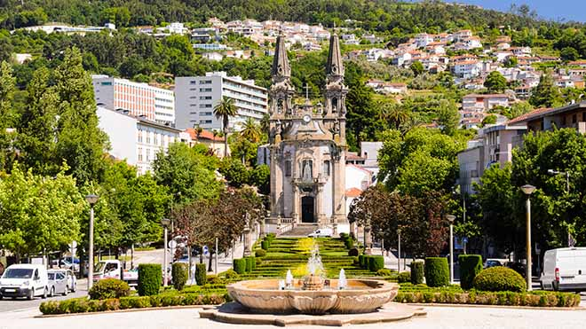

Slide 30





Lorient Vous A Présenté
Guimarães - Portugal
Les Images Et Le Son Du Net
Daniel
www.papy16.net

